Slide 1
資料相似度&正規化
蔡沐霖

Slide 2
相似度
pipenv install scipy
from scipy import spatial
Euclidean Distance 歐式距離
Minkowski Distance 明氏距離
Manhattan Distance 曼哈頓距離
Chebyshev distance 切比雪夫距離
Consine Distance
Jaccard Distance 雅卡爾指數
距離越短 ←→ 相似度高

Slide 3
Euclidean Distance 歐式距離
# spatial.distance.euclidean(a,b)
Minkowski Distance 明氏距離
# spatial.distance.cityblock(a,b)
Manhattan Distance 曼哈頓距離
# spatial.distance.minkowski(a,b)
Chebyshev distance 切比雪夫距離
# spatial.distance.chebyshev(a, b)
Consine Distance
# spatial.distance.cosine(a, b)
Jaccard Distance 雅卡爾指數
# spatial.distance.jaccard(a, b)

Slide 4
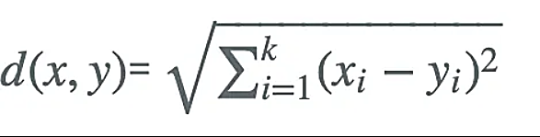
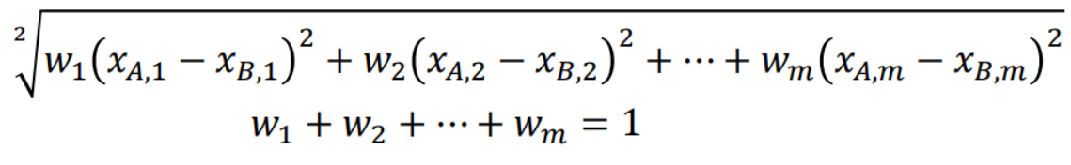
Euclidean Distance 歐式距離

Slide 5
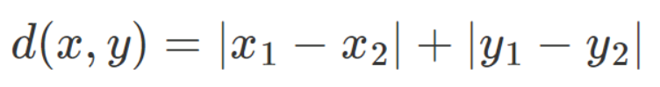
Manhattan Distance 曼哈頓距離

Slide 6
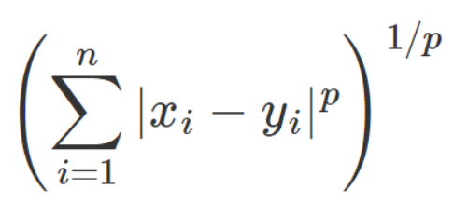
Minkowski Distance 明氏距離
- 當 p=1，為曼哈頓距離
- 當 p=2，為歐式距離

Slide 7
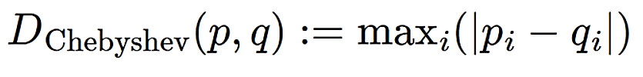
Chebyshev distance 切比雪夫距離

Slide 8
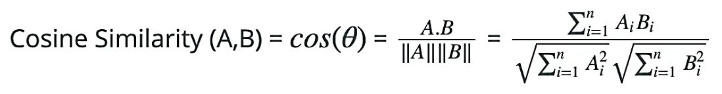
Consine Distance
距離 = 1- 相似度

Slide 9
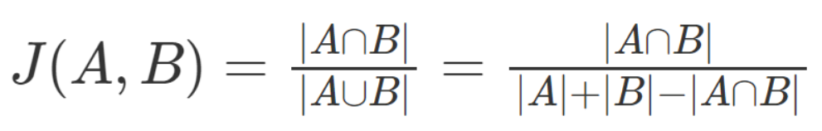
Jaccard Distance 雅卡爾指數
距離 = 1- 相似度

Slide 10
Normorlize 正規化
pip install scikit-learn
pip install pandas
from sklearn.preprocessing import StandardScaler
from sklearn.preprocessing import MinMaxScaler
import pandas as pd
StandardScaler 平均值 & 變異數標準化
MinMaxScaler 最小最大值標準化

Slide 11
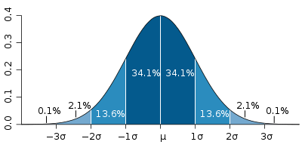
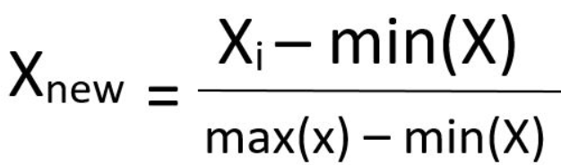
StandardScaler 平均值 & 變異數標準化
MinMaxScaler 最小最大值標準化

Slide 12
PPT 結束

